Slide 1
Покори вершину с Schneider Electric
Акция для дистрибьюторов и дилеров Schneider Electric
Срок проведения акции с 14 июня по 16 сентября 2016 года
В акции участвуют серии W59 и Sedna
Notes:
This is an example of a Title Slide. We need to convey Life Is On in everything we do, so try to lead with compelling images that are vibrant, authentic, and human. The human element should be apparent and within the context of a segment that we touch.
To keep this PowerPoint template file size reduced, we included a small library of image choices in the Slide Master (under View). You can also get them from the SE Asset Library: https://schneiderelectric.telescopeondemand.com

Slide 2
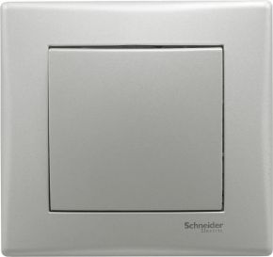
ЭТАПЫ АКЦИИ
Наполнение склада дистрибьютора
Транслирование скидки клиентам
дистрибьютора
Розничная цена
Материал для поддержки акции
Sedna&W59

Slide 3
Наполнение склада дистрибьютора
Акция по наполнению складов дистрибьюторов по сериям Sedna и W59.
Для участия в акции* дистрибьютору предлагается выбрать индивидуальный пакет:
Пакет «Эльбрус»:
заявленный рост 50% от индивидуального плана – доп.скидка 10%
Пакет «Арарат»:
заявленный рост 40% от индивидуального плана – доп.скидка 9%
Пакет «Казбек»:
заявленный рост 30% от индивидуального плана – доп.скидка 8%
С 01 июня по 14 июня: согласование условий с дистрибьюторами
ТКИ и КАМ согласовывают индивидуально с каждым партнером по какому пакету и по каким
сериям партнер будет получать скидку.
С 14 июня СТАРТ закупок по акции.
*Участие в акции возможно как только по одной серии, так и сразу по двум
Notes:
This is an example of a Text Slide. Reference the different layout options in the Slide Master (under the View tab) for different variations. Remember, our new Brand Guidelines call for clean and simple messages and design. Reference the PowerPoint Guidelines on the Brand Book for tips and useful information on creating effective presentations.

Slide 4
Наполнение склада дистрибьютора
Партнер может участвовать в акции по каждой серии с разными пакетами например :
Sedna Пакет «Казбек» - рост 30%– доп.скидка 8%
W59 Пакет «Эльбрус» рост 50% – доп.скидка 10%
Обязательно размещение новости об акции на сайте у партнера.
С 14 июня по 16 сентября дистрибьюторы могут размещать неограниченное количество КП.
В качестве контроля за соблюдением условий акции 1 августа будет проводиться
контрольный срез закупок .
Для тех партнеров, чьи закупки окажутся ниже плановой отметки (менее 50% выполнения), доп.скидка будет отменена (после уведомления о необходимости закупить необходимый объем для сохранения доп.скидки)

Slide 5
Транслирование скидки клиентам дистрибьютора
Во время проведения акции Дистрибьютор транслирует скидку 7%
всем типам торговых партнеров (дилеры авторизованные и неавторизованные, DIY)
*** Данную скидку дистрибьютор может так же предлагать любым категориям клиентов по собственному усмотрению (ЭМО, проектные продажи и т.д.) кроме розничных покупателей.
.

Slide 6
РОЗНИЧНАЯ ЦЕНА
В собственных розничных точках, а так же на своих интернет ресурсах для розничных
покупателей дистрибьюторы, дилеры и точки продаж, участвующие в акции, устанавливают
ПРОМОЦЕНЫ на 16 референсов* серий Sedna и W59 согласно коэффициентам :
Sedna 0,64 (от тарифа ШЭ с НДС)
W59 0,94 (от тарифа ШЭ с НДС)
Сотрудники Schneider Electric с 1 июля в регионах проводят аудит выполнения условий акции дистрибьюторов, дилеров и в точках продаж.
*См. приложение №1

Slide 7
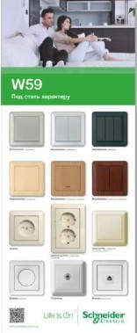
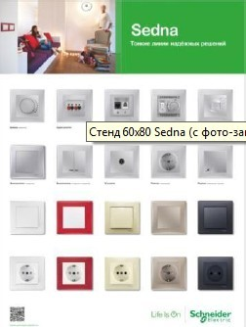
Материалы для поддержки акции
Вeб-баннер и новость на сайтах SE (Partnersnet, MySe, Life is On- сайт акции Квант Успеха)
Вeб-баннер и новость для сайтов дистрибьюторов
Поддержка стендами от команды по работе с дилерами
Листовка с условиями акции для дилеров и дистрибьюторов
Webex обучение для всех желающих по сериям Sedna и W59, ответы на вопросы по акции

Slide 8
ПРОМОЦЕНА. Список референсов.
Приложение №1
Референс | Описание
SDN3000521 | Розетка с/з б/ш, бел.
SDN5800121 | Рамка одиночная, бел.
SDN0100121 | Выкл.10А, бел.
SDN0300121 | Выкл. 2кл. cx.5, бел.
SDN3000547 | Розетка с/з б/ш, беж.
SDN5800147 | Рамка одиночная, беж.
SDN0100147 | Выкл.10А, беж.
SDN0300147 | Выкл. 2кл. cx.5, беж.
RS16-151-1-86 | W59 РОЗЕТКА без заземления со шторками, 16А, механизм, БЕЛЫЙ
KD-1-18 | W59 1-постовая РАМКА, БЕЛЫЙ
VS110-154-1-86 | W59 1-клавишный ВЫКЛЮЧАТЕЛЬ, 10АХ, механизм, БЕЛЫЙ
VS516-252-1-86 | W59 2-клавишный ВЫКЛЮЧАТЕЛЬ, 16АХ, механизм, БЕЛЫЙ
RS16-151-2-86 | W59 РОЗЕТКА без заземления со шторками, 16А, механизм, СЛОНОВАЯ КОСТЬ
KD-1-28 | W59 1-постовая РАМКА, СЛОНОВАЯ КОСТЬ
VS110-154-2-86 | W59 1-клавишный ВЫКЛЮЧАТЕЛЬ, 10АХ, механизм, СЛОНОВАЯ КОСТЬ
VS516-252-2-86 | W59 2-клавишный ВЫКЛЮЧАТЕЛЬ, 16АХ, механизм, СЛОНОВАЯ КОСТЬ

Slide 9
Notes:
Closing slide

